Slide 1

TRƯỜNG TIỂU HỌC LONG THUẬN
CHÀO MỪNG QUÝ THẦY CÔ ĐẾN VỚI TIẾT HỌC
Toán – Lớp 4
GV: Lê Minh Thảnh

Slide 2








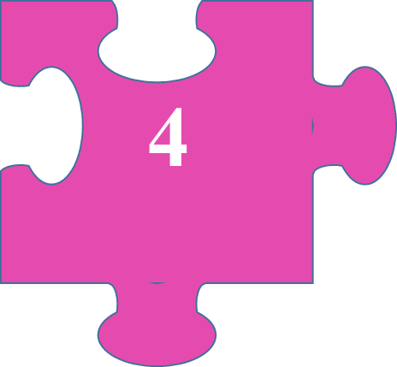
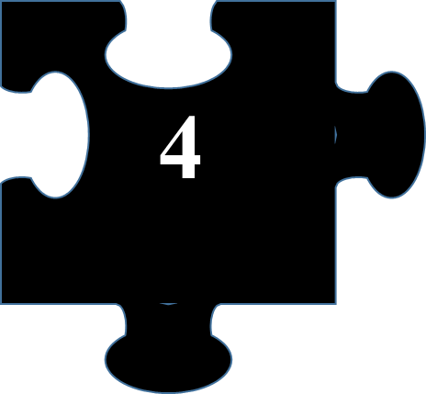

Lật
ghép

Slide 3

63 : 21 =
63 : 21 = 3

Slide 4
34 : 17
34 : 17 = 2

Slide 5


Slide 6
84 : 42
84: 42 = 2

Slide 7
Thứ năm, ngày 28 tháng 12 năm 2023
Toán
THƯƠNG CÓ CHỮ SỐ 0

Slide 8
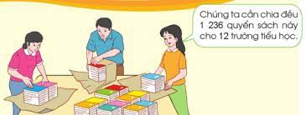

Slide 9
Tính 1 236 : 12

Slide 10
Tính 1 236 : 12
Đặt tính rồi tính:
Chia theo thứ tự từ trái sang phải:
1 236
12
12 chia 12 được 1, viết 1;
1 nhân 2 bằng 2, viết 2;
1 nhân 1 bằng 1, viết 1
12 trừ 12 bằng 0, viết 0;
1
2
1
0
3
0
3
0
0
3
6
Hạ 3, được 3; 3 chia 12 được 0, viết 0;
0 nhân 2 bằng 0, viết 0;
0 nhân 1 bằng 0, viết 0
3 trừ 0 bằng 3, viết 3;
3
6
0
Hạ 6, được 36; 36 chia 12 được 3, viết 3;
3 nhân 2 bằng 6, viết 6;
3 nhân 1 bằng 3, viết 3
36 trừ 36 bằng 0, viết 0;

Slide 11
1. Đặt tính rồi tính:
638 : 21
3 451 : 17
8 329 : 26
840 : 42
9 367 : 31
5 184 : 48

Slide 12
1. Đặt tính rồi tính:
638 : 21
3 451 : 17
8 329 : 26

Slide 13
1. Đặt tính rồi tính:
840 : 42
9 367 : 31
5 184 : 48

Slide 14

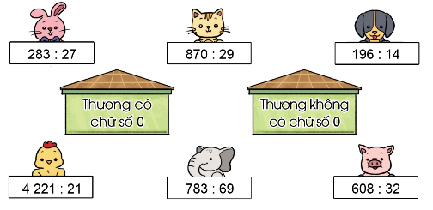
2. Chọn thẻ ghi phép chia thích hợp cho mỗi ngôi nhà:

Slide 15
Chơi trò chơi "Ghép thẻ"
Ghép thẻ phép tính với kết quả của phép tính đó:
1) 3640 : 28
a) 201
2) 3015 : 15
b) 396
3) 4752 : 12
c) 130

Slide 16

Củng cố- dặn dò
Qua bài học em nắm được nội dung gì?
Về nhà xem lại bài tập 1, 2 và chuẩn bị bài tập 3, 4, 5

Slide 17

CHÚC QUÝ THẦY CÔ NHIỀU SỨC KHỎE!
CHÚC CÁC EM CHĂM NGOAN !

